Slide 1
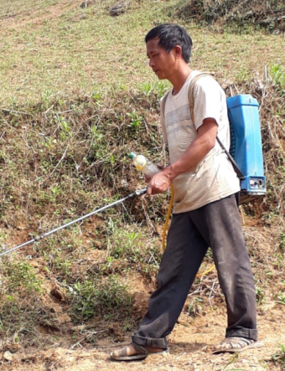
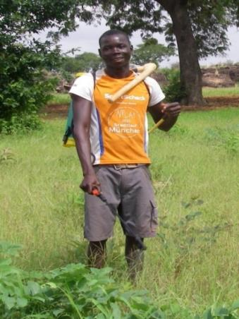
Módulo 4: Reducción del uso de herbicidas

Slide 2
Módulo 4: Reducción del uso de herbicidas – Objetivos pedagógicos y temas
Objetivo pedagógico: Ser capaz de proponer mejoras en la mecanización agrícola para permitir a las explotaciones familiares reducir considerablemente el uso de herbicidas.
Este módulo se divide en cuatro temas:
Tema 1: Conocer la evolución del uso de herbicidas por parte de los agricultores de su región.
Tema 2: Conocer la evolución del uso de la tracción animal (TA) en su región e identificar los problemas que se plantean en cuanto al mantenimiento y la renovación de los equipos. ¿Es eficaz la TA para el deshierbe?
Tema 3: Analizar las alternativas a la TA propuestas a los agricultores por los gobiernos y otros actores.
Tema 4: Identificar y promover opciones de mecanización que permitan reducir el uso de herbicidas.
Método pedagógico sugerido: Para cada uno de los temas, se propondrá un análisis de la situación y, a continuación, los participantes comentarán la realidad de su zona de intervención. A continuación, el grupo elaborará un resumen.

Slide 3
Módulo 4: Reducción del uso de herbicidas – Conclusión general para debatir
Conclusión general correspondiente al tema 1: ejemplo de África del Oeste
En muchos países del Sur, desde principios de la década de 2000, se observa un fuerte aumento del uso de herbicidas (véase el gráfico de la diapositiva siguiente relativo a África del Oeste = AO).
En las zonas sudanesas y guineanas de AO, los herbicidas representarían en volumen el 62 % de los plaguicidas utilizados en 2015 y su uso se ha generalizado (sin embargo, es poco frecuente en las zonas sahelianas).
A menudo se trata de sustancias activas antiguas («que han pasado al dominio público») cuyos precios han bajado considerablemente, como la atrazina, el diurón, el paraquat, el alacloro, el metolacloro, el glifosato, etc.
Dada su alta toxicidad, la mayoría de estas sustancias activas están prohibidas desde principios de la década de 2000 en muchos países desarrollados, incluidos los de la UE (=> véase el artículo de Laurence Caramel, Le Monde, 15 de noviembre de 2019 «África corre el riesgo de convertirse en un vertedero de pesticidas prohibidos en Europa»).

Slide 4
Módulo 4: Evolución de la importación de plaguicidas en África Occidental (FAOSTAT, 2018) – El aumento se debe principalmente a los herbicidas

Slide 5
Módulo 4: Reducción del uso de herbicidas – Conclusiones generales para debatir
Conclusión general correspondiente al tema 1 – Ejemplo: África Occidental (continuación)
Muchos de los herbicidas que compran los agricultores (en mercados y tiendas locales) ya no están homologados por las autoridades nacionales o regionales (=> precisar el papel del Comité Saheliano de Plaguicidas = CSP).
Algunos «coformulantes» o «tensioactivos» de los plaguicidas vendidos en África son más tóxicos que las propias sustancias activas (véase la toxicidad del «tensioactivo» POEA contenido en varios herbicidas a base de glifosato).
Algunos herbicidas (y otros pesticidas) pueden ser falsificados y no contener el porcentaje de sustancias activas indicado en las etiquetas (véanse diversos estudios realizados en Níger, Malí, etc.).
Mientras que el África subsahariana y otros países en desarrollo aumentan el uso de herbicidas antiguos muy tóxicos, la agricultura ecológica crece en Francia, Austria (1/4 de la superficie cultivada) y en muchas regiones del mundo.
Por lo tanto, es posible prescindir de los herbicidas, al menos si se dispone de herramientas eficaces para el deshierbe => Véanse las últimas diapositivas de este módulo 4.

Slide 6
Módulo 4: Reducción del uso de herbicidas – Tema 1
Tema 1: Conocer la evolución del uso de herbicidas por parte de los agricultores de su región.
La problemática global resumida en la diapositiva 3 varía mucho de una región a otra. Por lo tanto, para adaptar la formación, es conveniente debatir con los participantes a partir de las siguientes preguntas (lista indicativa):
¿Lo que se menciona en la diapositiva 3 refleja su realidad?
Si se observa un fuerte aumento del uso de herbicidas en su región, ¿cuáles son las razones?
¿En qué cultivos se utilizan con frecuencia los herbicidas y cuáles son los nombres de los productos y las sustancias activas más utilizadas? (aplicaciones antes de la siembra; después de la siembra y antes de la emergencia; después de la emergencia).
¿Qué opinan las mujeres sobre el uso de estos herbicidas?
¿Pueden seguir practicando sus cultivos asociados o recolectando ciertas plantas comestibles utilizadas para la cocina o la farmacopea?
¿Qué impacto tienen estos herbicidas en los árboles jóvenes que se encuentran en las parcelas?
...

Slide 7
Módulo 4 – Tema 1: Uso intensivo de herbicidas en el norte de Camerún
Ejemplo del norte de Camerún: El uso de herbicidas totales y selectivos mejora los ingresos de los agricultores y, en ocasiones, la conservación del suelo, pero ¿hasta cuándo?
Contexto:
El cultivo del algodón compite con la siembra y el deshierbe de los cultivos alimentarios (maíz, sorgo, etc.).
Preparación y mantenimiento tardío de los cultivos = ↗maleza y ↘rendimientos
atractivo de los herbicidas tanto para la SODECOTON como para los agricultores, en su mayoría poco equipados en TA
Fuerte aumento de las superficies tratadas con herbicidas desde la década de 2000 (descenso de los precios de varios herbicidas, entre ellos el glifosato, el paraquat, la atrazina y el diurón).
Ventajas a corto plazo del «laboreo químico» frente al laboreo del suelo:
Reducción del tiempo de instalación de los cultivos (0,9 días/ha frente a 3-4 días/ha para el laboreo).
Control de las malas hierbas perennes gracias al modo de acción sistémico del glifosato.
En determinados tipos de suelos, limitación de los riesgos de erosión.
Técnica que a menudo se combina con el uso de herbicidas selectivos como la atrazina y el diurón y/o con el uso de herramientas de tracción animal para el escardado y el aporcado de los cultivos.
Notes:
En el norte de Camerún, la SODECOTON ha observado que el cultivo del algodón compite con la siembra y el deshierbe de los cultivos alimentarios (maíz, sorgo, etc.).
Dada la falta de equipamiento agrícola de la mayoría de los agricultores, las operaciones de preparación y mantenimiento de los cultivos se realizan tarde y la maleza puede afectar al rendimiento. Esto explica el atractivo de los herbicidas tanto para SODECOTON como para los agricultores.
Desde la bajada de los precios relacionada con la entrada en el dominio público de varios herbicidas, entre ellos el glifosato, el paraquat, la atrazina y el diurón, las superficies tratadas con herbicidas han aumentado (actualmente varias decenas de miles de hectáreas).
La técnica más frecuente es el «laboreo químico» (una aplicación de glifosato que sustituye al laboreo) y luego la siembra directa en la hierba muerta.
Esta técnica presenta ventajas económicas innegables a corto plazo:
Una reducción del tiempo de instalación de los cultivos en comparación con la práctica del laboreo, lo que permite mejorar la productividad del trabajo (0,9 días/ha frente a 3-4 días/ha para el laboreo).
Control de las malas hierbas perennes gracias al modo de acción sistémico del glifosato (su eliminación requeriría un laboreo profundo y/o escardado repetido).
En determinados tipos de suelos, una limitación de los riesgos de erosión.
Esta técnica se combina a menudo con el uso de herbicidas selectivos como la atrazina y el diurón y/o con el uso de herramientas de tracción animal para el escardado y el aporcado de los cultivos.

Slide 8
Módulo 4: Tema 1: Uso intensivo de herbicidas en el norte de Camerún (continuación)
¿Por qué los agricultores del norte de Camerún utilizan tantos herbicidas?
Herbicidas = «bueyes de los pobres» → siembra a tiempo y cultivo de superficies más extensas.
El coste por hectárea del tratamiento con herbicidas es inferior al alquiler de un yunta (≈1/3 del coste).
La mayoría de los agricultores serían conscientes de los riesgos relacionados con el uso de herbicidas (Encuestas - Olina Bassala et al., 2010 y 2015),
Conocen su nocividad para los seres humanos.
También mencionan su nocividad para los rumiantes cuando estos pastan en parcelas recién tratadas con herbicidas (relación con el pastoreo ).
Mencionan su impacto negativo en la fertilidad y la flora de las parcelas («los herbicidas empobrecen los suelos, los vuelven arenosos y aparecen hierbas resistentes»).
Las consideraciones socioeconómicas relacionadas con la supervivencia a corto plazo de la población rural prevalecerían, por tanto, sobre la consideración de los riesgos mencionados anteriormente.
=> ¿Qué opinas al respecto?
Notes:
¿Por qué los agricultores del norte de Camerún utilizan tantos herbicidas?
Los agricultores que disponen de pocos animales de tiro (algo frecuente en el norte de Camerún) afirman que estos herbicidas son los «bueyes de los pobres», ya que les permiten realizar las tareas a tiempo y cultivar superficies más extensas.
Dado el bajo coste de los principios activos genéricos, su uso resulta mucho más barato por hectárea que el alquiler de un tiro de animales (probablemente un tercio del coste, lo que es muy importante para quienes no disponen de una cadena completa de tracción animal).
Sin embargo, según varias encuestas (Olina Bassala et al., 2010 y 2015), la gran mayoría de los agricultores serían conscientes de los riesgos relacionados con el uso de herbicidas:
Conocen su nocividad para los seres humanos.
También mencionan su nocividad para los rumiantes cuando estos pastan en parcelas recién tratadas con herbicidas (relación con el pastoreo inútil).
Muchos mencionan su impacto negativo en la fertilidad y la flora de las parcelas («los herbicidas empobrecen los suelos, los vuelven arenosos y aparecen malas hierbas resistentes como Bulbostylis sp., Cyperus rotundus, Commelina forskalaei»).

Slide 9
Reducción de herbicidas – Tema 2 Situación de la TA en la AO – Recordatorios
Tema 2: Conocer la evolución del uso de la tracción animal en su región e identificar los problemas encontrados en el mantenimiento y la renovación de los equipos de TA. ¿Es eficaz esta TA para el deshierbe?
Recordatorios:
En los años 1960-90, impulsada por programas gubernamentales que a menudo contaban con ayudas externas y con el apoyo de determinados sectores (por ejemplo, el sector del cacahuete y el del algodón), la tracción animal (TA) ha conocido un gran desarollo. En África subsahariana, se convirtió en la forma de tracción dominante en muchas zonas saheliana y sudanesa.
Impulsadas por innovadores como Jean Nolle, herramientas de TA como la azada Sine, la Ariana, el multicultor, etc. se difundieron ampliamente en el África subsahariana. Cuando la distancia entre hileras no varía demasiado, estas herramientas permiten escardar los cultivos entre hileras (deshierbe mecanico).
A partir de los años 80 y 90, debido a la retirada de los Estados, estas ayudas a la tracción animal disminuyeron y muchos agricultores familiares solo disponen hoy en día de los equipos de TA que ya tenían sus abuelos.
En consecuencia, la productividad del trabajo obtenida con estas herramientas se estanca. En lo que respecta al deshierbe, suele ser la mitad de la que obtiene el mismo trabajador equipado con un pulverizador de mochila. Así, es mucho más rápido aplicar un herbicida total que realizar una o varias pasadas con tracción animal antes de la siembra.

Slide 10
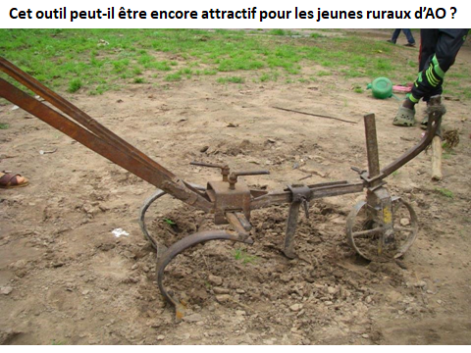
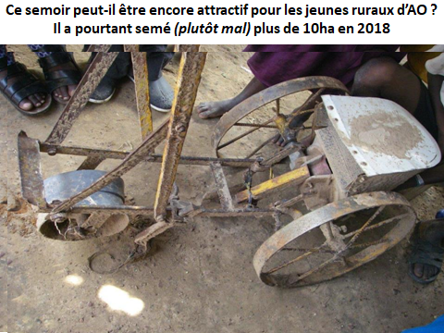
Módulo 4: Reducción del uso de herbicidas: estado a menudo lamentable de las herramientas de TA
Estas dos fotos proceden de Kita, en Mali
(herramienta con dientes para escardar
y sembradora de una sola hilera)
¿El estado de las herramientas de TA es comparable
en su pueblo o pequeña región?
Las preguntas sugeridas en la diapositiva
siguiente permitirán animar el debate.

Slide 11
Módulo 4: Reducción de herbicidas – Tema 2 – Estado actual de la AT: Debate
Tras esta breve presentación de la situación general de la TA:
¿Lo mencionado en las diapositivas anteriores refleja su realidad?
¿Cuáles son los animales y las herramientas de AT que se utilizan con más frecuencia en su explotación?
¿Cuál es la naturaleza y el estado de los equipos de deshierbe de los cultivos?
¿Cuáles son sus principales dificultades para el mantenimiento de estos equipos de TA y la adquisición de piezas de repuesto?
¿Cuáles son las principales dificultades para el mantenimiento de los animales utilizados para la agricultura tradicional?
¿Tienen las mujeres acceso a los equipos de agricultura de bajo impacto para trabajar sus campos? En caso afirmativo, ¿les permite este acceso realizar sus tareas a tiempo?
¿Qué equipos de tracción animal serían los más motivadores para retener a los jóvenes rurales en el campo?
¿Cuáles serían, en definitiva, sus deseos en materia de equipos de tracción animal?
NB: las dos últimas preguntas son importantes. De hecho, se observa que, en muchas zonas rurales, numerosos jóvenes abandonan las actividades agrícolas y prefieren la búsqueda de oro o la migración a las ciudades o incluso al extranjero. Sin embargo, sin un número suficiente de jóvenes rurales motivados, el futuro de la agricultura se ve comprometido.

Slide 12
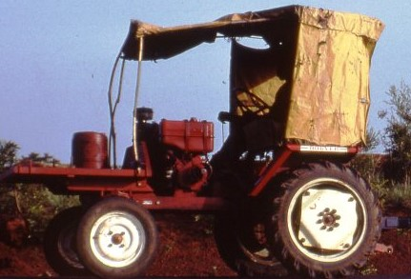
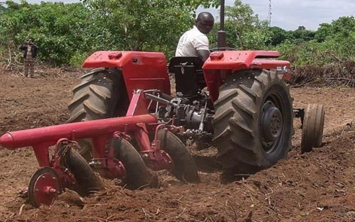
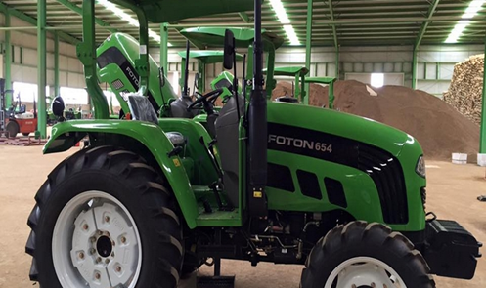
Módulo 4: Reducción de herbicidas – Tema 3 – Motorización del laboreo
El desarrollo del laboreo motorizado es una realidad en muchas zonas agrícolas situadas entre los trópicos.
Las fotos que se muestran a continuación se refieren principalmente a las zonas sudanesas de África Occidental. Los tractores fueron introducidos por:
Las industrias algodoneras (véase la foto de abajo a la izquierda de un tractor Bouyer monocilíndrico de 1990).
Algunas AFDI (tractores antiguos pero sólidos procedentes de Francia, años 2000).
Diversas cooperaciones (entre ellas la DDC suiza en Benín).
En los últimos años, varios gobiernos de África Occidental han promovido tractores chinos e indios subvencionados.
Estos tractores casi siempre están equipados con herramientas de disco y, en ocasiones, con remolque. Se gestionan de forma individual (más de 30 000 en Nigeria) y, en ocasiones, en cooperativas de uso compartido de maquinaria agrícola (CUMA) (norte de Benín).
Los resultados del uso de los tractores parecen contrastados en los planos agroecológico, social y económico. => ¿Qué opinais al respecto?

Slide 13
Módulo 4: Reducción del uso de herbicidas: opinión de los autores sobre los tractores en AO
Punto de vista de los autores
A menudo manejados por conductores con poca formación, el uso de tractores con herramientas de discos puede provocar los siguientes problemas ecológicos:
Riesgo de aumento de la erosión debido al efecto «pulverización» y desmenuzamiento del suelo provocado por los discos, riesgo que se ve agravado por la tala de árboles y el desbroce de las parcelas realizados previamente para facilitar el paso del tractor.
En las parcelas de cultivos anuales de las zonas sudano-sahelianas de África, impacto negativo de la motorización en la renovación de los árboles útiles (un conductor con prisa no verá los árboles muy jóvenes, por ejemplo, los karités y los nérés, cuya falta de regeneración es actualmente un verdadero problema, y los destruirá irremediablemente).
Destrucción por los discos de las raíces de los árboles y arbustos, que facilitan la recuperación de la fertilidad del suelo cuando las parcelas cultivadas vuelven a barbecho.
Dada la ausencia de herramientas de siembra y escardado multirrango que puedan utilizarse en la agricultura de tala y quema o con tractores (véase la diapositiva siguiente), los agricultores «motorizados» que cultivan grandes superficies suelen recurrir a los herbicidas.
Este uso de tractores también tiene repercusiones sociales preocupantes, como:
1) La ampliación de las superficies cultivadas por quienes poseen tractores, con el consiguiente recurso al trabajo asalariado para las demás tareas (=> patronalización de la agricultura).
2) La disminución de los ingresos de las mujeres si se destruyen árboles como los karités y los nérés.
3) La deforestación conlleva un aumento del tiempo dedicado a la búsqueda de leña.

Slide 14
Tema 4: Identificar y promover alternativas a los herbicidas peligrosos y opciones de mecanización que permitan una reducción significativa del uso de herbicidas - B

Slide 15
Módulo 4 – Tema 4 – Alternativas ¿Qué se puede hacer para reducir el uso de herbicidas en el norte de Camerún?
La reducción del uso de herbicidas solo podrá lograrse de forma gradual, siguiendo una lógica de transición: → Búsqueda de compromisos, en particular entre los retos de la conservación del suelo y los impactos negativos sobre la salud humana y la reducción de la biodiversidad:
Mejorar la señalización y la documentación de los riesgos relacionados con la generalización de los herbicidas:
accidentes y problemas de salud crónicos
contaminación del agua por residuos de herbicidas
Impacto en la flora y la biodiversidad en general (resistencias, regeneración arbórea, etc.)
Proponer a los agricultores sustancias activas mucho menos tóxicas e incitarles a prestar más atención a las advertencias de peligro que figuran en las etiquetas de los productos comerciales a base de glifosato (¡cuidado con los coformulantes!).
Ayudar económicamente a los agricultores a adquirir equipos con aperos acoplados (esparcidoras y aporcadoras) que permitan reducir el uso de herbicidas específicos (véanse las siguientes diapositivas).
Promover sistemas con plantas de cobertura (por ejemplo, mucuna o frijol forrajero rastrero) más fáciles de controlar con poco o ningún herbicida, siempre que se favorezca al mismo tiempo la seguridad de la tenencia de la tierra y la gestión de los terrenos, lo que permite regular los derechos de pastoreo libre para los agricultores y ganaderos.
Notes:
En el contexto del norte de Camerún, resumido en las diapositivas 7 y 8, la reducción del uso de herbicidas solo podrá lograrse de forma gradual, con una lógica de transición y buscando compromisos, en particular entre los retos de la conservación del suelo y los impactos negativos sobre la salud humana y la reducción de la biodiversidad:
Notificar los accidentes y problemas de salud crónicos y documentar mejor los problemas de contaminación del agua por la difusión de residuos de herbicidas, con el fin de que los agricultores tengan más en cuenta los riesgos relacionados con la generalización de los herbicidas que, dada su alta toxicidad, ya no están autorizados en la mayoría de los países desarrollados.
Proponer a los agricultores sustancias activas mucho menos tóxicas e incitarles a prestar más atención a las advertencias de peligro que figuran en las etiquetas de los productos comerciales a base de glifosato (¡cuidado con los coformulantes!).
Ayudar económicamente a los agricultores a adquirir equipos de cultivo acoplados (esparcidoras y aporcadoras) que permitan reducir el uso de herbicidas específicos (véanse las siguientes diapositivas).
Promover sistemas con plantas de cobertura (por ejemplo, mucuna o frijol forrajero rastrero) más fáciles de controlar con poco o ningún herbicida, siempre que se favorezca al mismo tiempo la seguridad de la tenencia de la tierra y la gestión de los terrenos, lo que permite regular los derechos de pastoreo libre para los agricultores y ganaderos.

Slide 16
Tema 4 – Alternativas (continuación): Los agricultores del norte de Togo rara vez utilizan herbicidas selectivos, pero utilizan dos veces al año el aporcador.
El arado permite romper los caballones del año anterior y construir otros nuevos sobre los que se realiza la siembra. A continuación, una o dos escardas permiten controlar bastante bien las malas hierbas y prescindir de herbicidas selectivos. Según el tipo de suelo, se utilizan burros o bueyes.
Utilizado en curvas de nivel, limita la erosión.
Los herreros locales del norte de Togo saben fabricar arados de aporque fáciles de transportar y poco costosos.
Sin embargo, esta herramienta a veces trabaja a demasiada profundidad, lo que diluye la materia orgánica y provoca su degradación demasiado rápida.
El manejo de la rueda de profundidad es esencial para controlar la profundidad de trabajo.

Slide 17
Tema 4: Alternativas: promover un escardado mecánico más eficaz
El uso de sembradoras multirrango acopladas a equipos de escardado con las mismas distancias permite destruir las malas hierbas con una productividad satisfactoria que puede competir con la aplicación de herbicidas.
Es la principal alternativa utilizada en todo el mundo por los agricultores ecológicos y por aquellos que desean dejar de utilizar herbicidas (ya sean productores de cereales, legumbres, viñedos u hortalizas).
Los equipos de escardado mecánico en TA son utilizados en Brasil por pequeños agricultores (véase la foto de la derecha, sembradora fitarelli) y hace unos años en Senegal (esquema de la izquierda que representa a un policultor equipado con 3 hileras para el cacahuete).

Slide 18
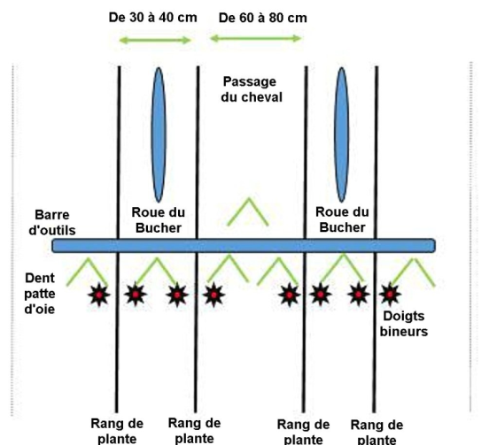
Módulo 4: - Tema 4: Alternativas: Importancia del escardado mecánico (continuación) Fuentehttp://hippotese.free.fr/blog/index.php/post/2016/05/11/Binage-multirangs-de-precision-avec-le-NeoBucher
¿Por qué es necesario que los espacios entre hileras sean constantes?
Escarda de una parcela de ajo con un NeoBucher
Se observa que la distancia entre hileras es constante
y que se ha dejado un espacio más amplio para el paso
del caballo. Por lo tanto, el trabajo de plantación ha sido muy preciso.
Este equipo es bastante sencillo y fácil de ajustar.
¡Permite escardar 4 hileras a la vez!
=> De este modo, ya no es necesario utilizar herbicidas.

Slide 19
Tema 4: Reducción del uso de herbicidas en la UE: deshierbe del trigo con una escardadora moderna
Esta escardadora guiada por láser permite escardar 26 hileras de trigo que han sido sembradas por una sembradora también dotada de 26 paquetes de siembra con una separación constante (excepto en
los pasos de rueda del tractor). Por lo tanto, ¡los herbicidas no son inevitables!
Sin embargo, la adquisición de este tipo de equipos requiere el apoyo de los Estados (créditos bonificados).

Slide 20
Tema 4: Reducción del uso de herbicidas en la UE: Deshierbe de cebada con dos herramientas (granja de J.F. Haulon y V. Beauval situada en Anjou) – NB: El tractor tiene 30 años
La escardadora guiada a ojo se encuentra entre las ruedas del tractor. Permite escardar con precisión 16 hileras de trigo, cebada o 12 hileras de lentejas (o 6 hileras de maíz o girasol) que han sido sembradas por una sembradora con la misma distancia entre hileras. La grada de 4,20 m de ancho completa el trabajo de la escardadora.
¡Los herbicidas no son, por tanto, una fatalidad!

Slide 21
Módulo 4: Reducción del uso de herbicidas: Implementar alternativas con un fuerte apoyo de los Estados y los organismos de desarrollo (fuente del esquema: Havard y Side, 2013)
En este esquema falta el acceso a créditos adecuados para la adquisición de material agrícola
, como por ejemplo préstamos a cuatro años con un tipo de interés ligeramente superior a la inflación.

